Slide 1
Beställning Landhs
# ljusa per påse | 3 | 3 | 3 | 3 | 3 | 3
# mörka per påse | 2 | 2 | 2 | 2 | 2 | 2
Vecka | 8 | 9 | 10 | 11 | 12 | 13
Antal standardpåsar | 54 | 55 | 62 | 54 | 54 | 47
Antal glutenfria | 7 | 7 | 7 | 7 | 6 | 6
Justering gluten ljusa | -4 | -4 | -4 | -4 | -4 | -4
Justering gluten mörka | -2 | -2 | -2 | -2 | -2 | -2
Justering ljusa | 0 | -2 | 0 | -2 | 1 | -1
Justering mörka | -1 | 1 | -1 | 1 | -1 | 1
Beställning
Antal Ljusa | 158 | 159 | 182 | 156 | 159 | 136
Antal Mörka | 105 | 109 | 121 | 107 | 105 | 93
Antal Glutenfria | 7 | 7 | 7 | 7 | 6 | 6
Summa | 270 | 275 | 310 | 270 | 270 | 235
Kontrollsumma | 270 | 275 | 310 | 270 | 270 | 235
Glutenfri byts ut mot ljus fralla
3 ljusa + 2 grova i varje standardpåse
Om glutenfria i en standardpåse - byt ut de ljusa frallorna

Slide 2
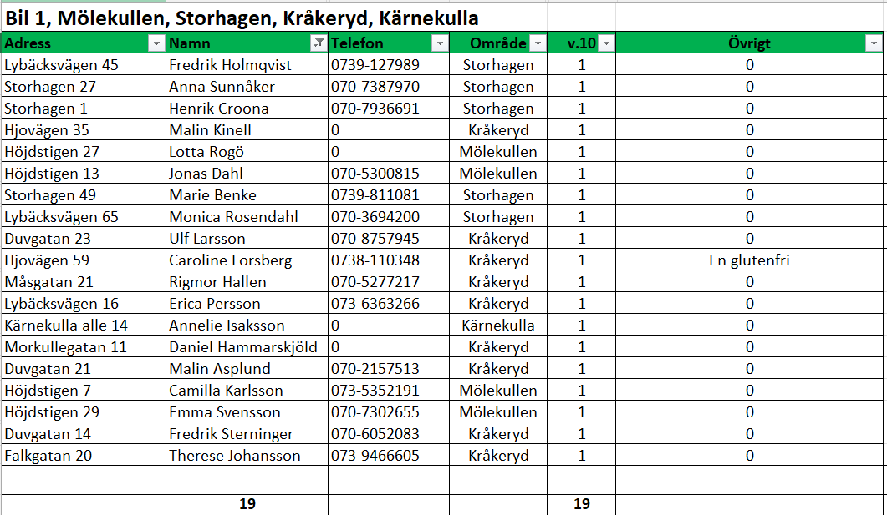

Slide 3
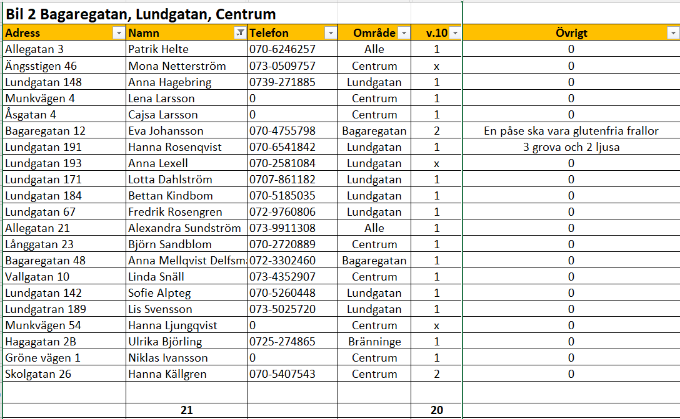

Slide 4
